Slide 1
EU’s fiskeripolitik, privatisering og Ocean Grabbing

Slide 2
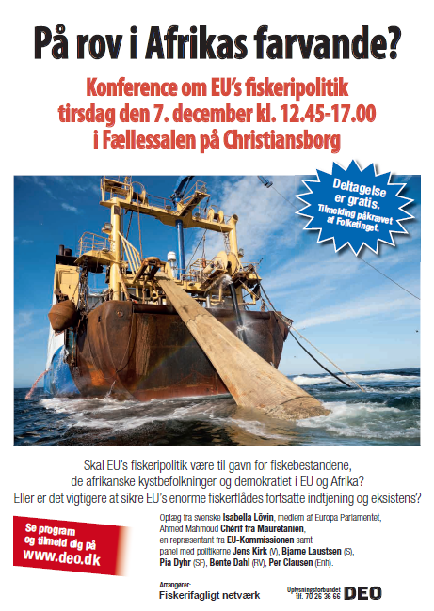
EU’s fiskeriaftaler med andre lande
Arbejde rettet mod politiske beslutningstagere
DK begynder at forholde sig til fiskeriaftalerne

Slide 3
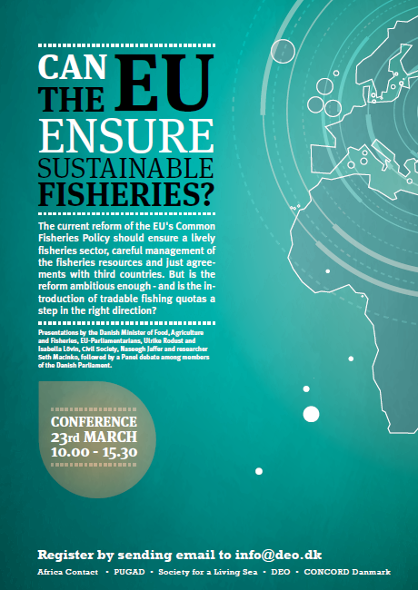
EU’s Common Fisheries Policy
Internt i EU: Forslag om at gøre TAC obligatorisk i alle medlemslande
Eksternt: Grundlag for bilaterale fiskeriaftaler med Syd

Slide 4
Ocean Grabbing
Processer, der negativt påvirker småfiskere og kystsamfund
Magtfulde aktører tager kontrol over de fælles fiskeriressourcer i havene
Ocean Grabbing processer kan antage forskellige former
Konsekvenser for småfiskere over hele verden

Slide 5
Lobby- og kampagnearbejde
Alle beslutninger om ’aktioner’ på baggrund af analyse! Ideelt set skal alle eksterne handlinger være grundet i analysen
Fokus på EU politik rettet mod politikere
Udbrede begrebet Ocean Grabbing og kendskab til småfiskeres marginalisering og kamp gennem kampagnearbejde

Slide 6
Forum for Madsuverænitet
Sætte fokus på de fælles udfordringer småfiskere og småbønder står over for
Kamp mod det nuværende fødevare-system
Madsuverænitet: socialt retfærdig fordeling af mad og naturressourcer. Lokalbefolkninger skal have mulighed for at bestemme over madproduktion

Slide 7
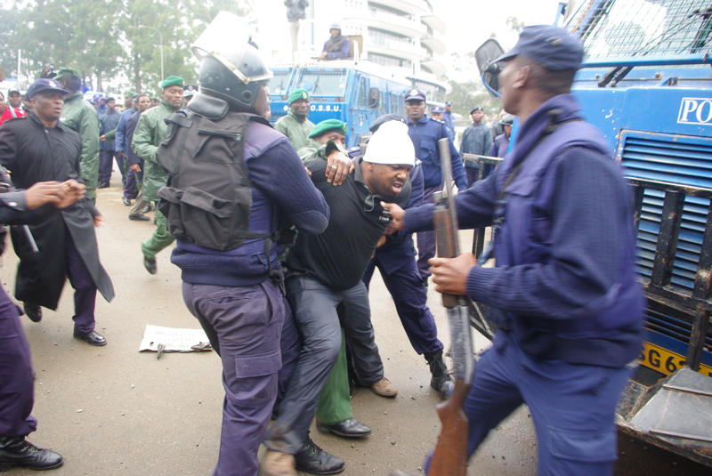
SOLIDARITET MED MENNESKER DER KÆMPER

